Slide 1
ΤΡΙΧΕΙΛΗΜΜΩΜΑ
ΕΘΝΙΚΟ ΚΑΙ ΚΑΠΟΔΙΣΤΡΙΑΚΟ ΠΑΝΕΠΙΣΤΗΜΙΟ ΑΘΗΝΩΝ
ΔΙΑΔΡΑΣΤΙΚΗ ΟΜΑΔΑ ΜΕΛΕΤΗΣ ΙΣΤΟΠΑΘΟΛΟΓΙΑΣ
Υπ. Καθηγητής: Α. Χ. Λάζαρης
Παπαδοπούλου Αναστασία
Παππά Φαίδρα

Slide 2
Σχετικά Συχνοί Καλοήθεις Όγκοι Επιθηλίου Εξαρτημάτων
εκκρινές πόρωμα (πέλματα, παλάμες)
συρίγγωμα (κάτω βλέφαρα)
κυλίνδρωμα (μέτωπο, τριχωτό κεφαλής)
τριχειλήμμωμα (πολλαπλά, Ca μαστού: σ. Cowden)
τριχοεπιθηλίωμα
σμηγματογόνο αδένωμα (σχέση με εσωτερική κακοήθεια)

Slide 3
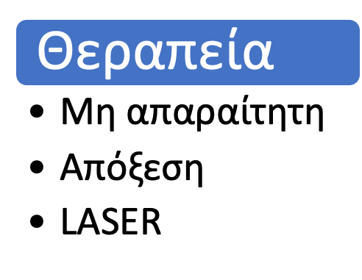
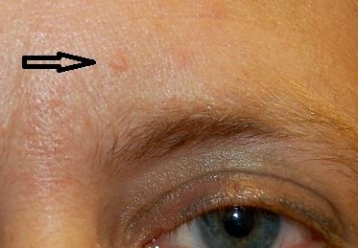
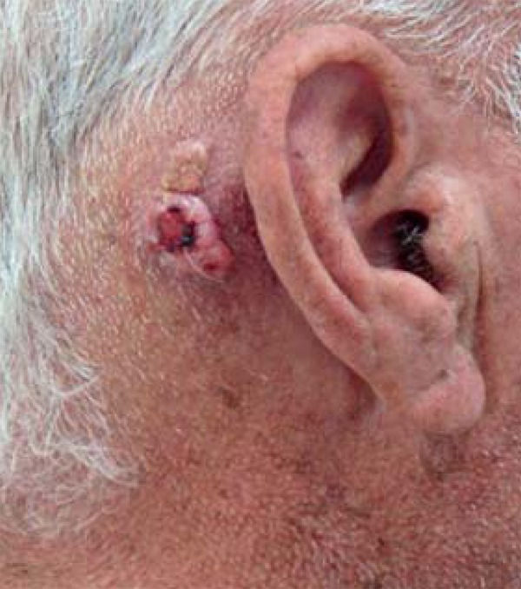
ΠΕΡΙΓΡΑΦΗ – ΓΕΝΙΚΑ ΧΑΡΑΚΤΗΡΙΣΤΙΚΑ ΤΡΙΧΕΙΛΗΜΜΩΜΑΤΟΣ
Καλοήθης όγκος του τριχοθυλακίου. Μονήρες οζίο με μικρή διάμετρο.
Βασικά χαρακτηριστικά: Βολβώδης διαμόρφωση. Παχειά ή προεξέχουσα βασική μεμβράνη. Ανοσοϊστοθετικότητα του CD34 (μπορεί να είναι εστιακή).
Ενήλικες μέσης ηλικίας
Τυπικά εντοπίζεται στο κεφάλι και τον τράχηλο. Προδιάθεση για το κεντρικό πρόσωπο.
Προέρχεται από το εξωτερικό περίβλημα της ρίζας του θύλακα της τρίχας.

Slide 4
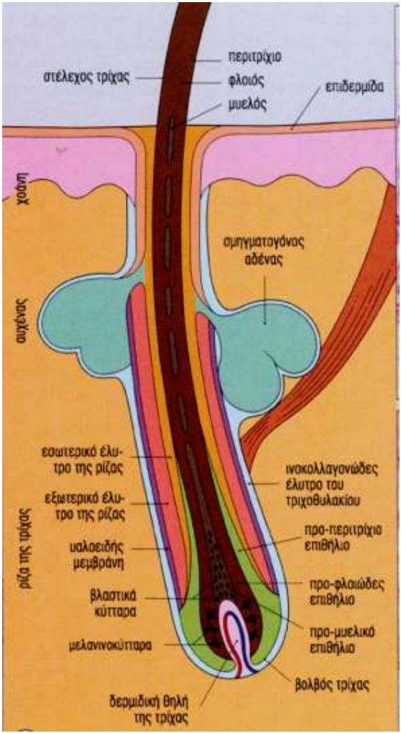
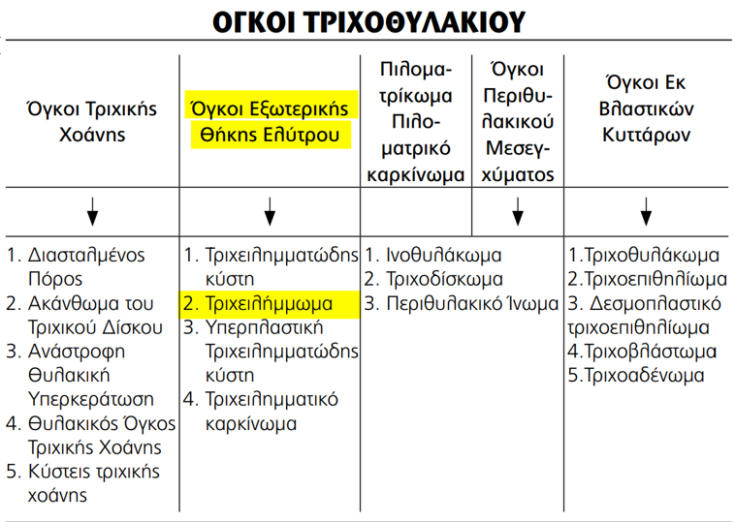
ΑΙΤΙΟΛΟΓΙΑ-ΠΑΘΟΦΥΣΙΟΛΟΓΙΑ I

Slide 5
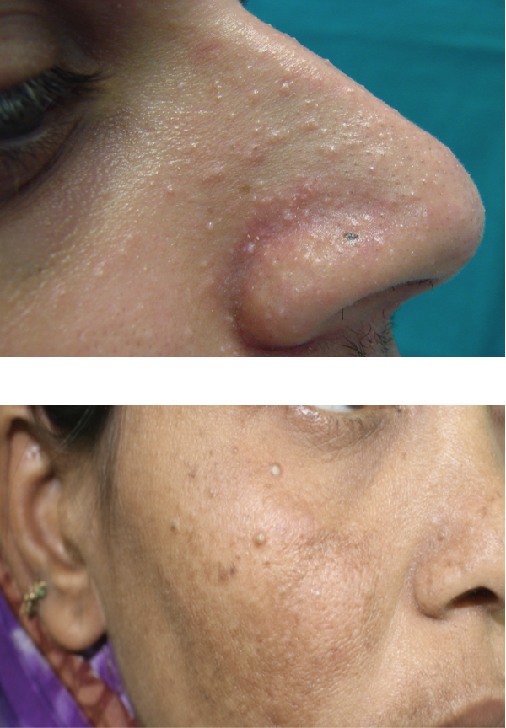
ΑΙΤΙΟΛΟΓΙΑ-ΠΑΘΟΦΥΣΙΟΛΟΓΙΑ IΙ
Συσχέτιση με :
Σύνδρομο Cowden
Αυτοσωμικό επικρατές σύνδρομο
Χαρακτηρίζεται από πολλαπλά τριχειλημμώματα και θηλώματα βλεννογόνων
Τον ιό των ανθρωπίνων θηλωμάτων HPV (;)

Slide 6
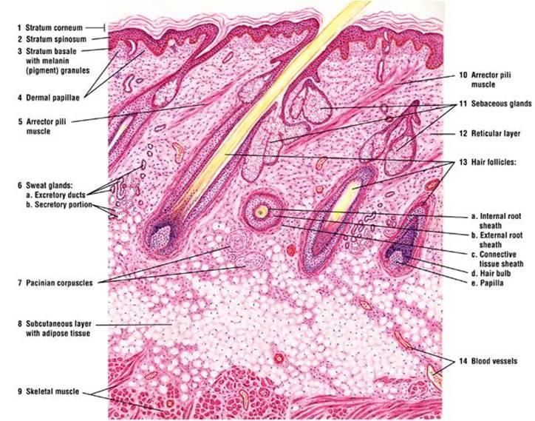
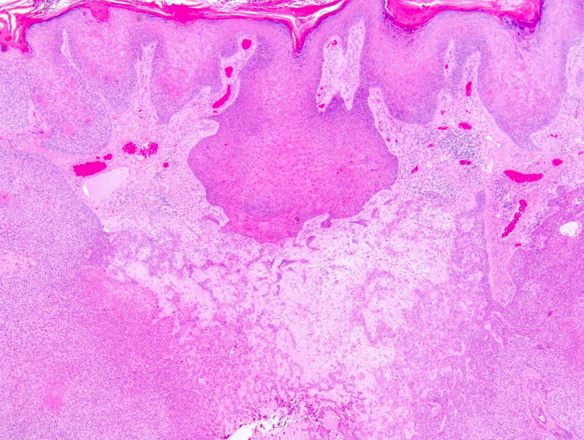
ΙΣΤΟΛΟΓΙΑ TΡΙΧΕΙΛΗΜΜΩΜΑΤΟΣ
Μικροσκοπικά Χαρακτηριστικά
Ακανθοκυτταρική νεοπλασματική αλλοίωση σε συνέχεια με την επιδερμίδα.
Η υπερκεράτωση και η σχισμή του στρώματος συχνά συνδέονται με τη διάγνωσή του.
Ωχρά ηωσινόφιλα ή διαυγή κύτταρα.
Στρογγυλεμένη λοβιώδης διαμόρφωση.
Περιφερειακά πασσαλοειδή κυβοειδή ή κιονοειδή κύτταρα.
Ανάστροφη πολικότητα περιφερικών κυττάρων.
Διακριτή βασική μεμβράνη που μοιάζει με τη ζώνη του εξωτερικού περιβλήματος της ρίζας της τρίχας, κάτω από το επίπεδο του ισθμού του τριχοθυλακίου.
Επικράτηση βασικόμορφων κυττάρων πιθανή.
Κεντρική δεσμοπλασία , πλακώδη σφαιρίδια και λίμνες βλέννης (ασυνήθη ευρήματα).
Διάγνωση
Βιοψία

Slide 7
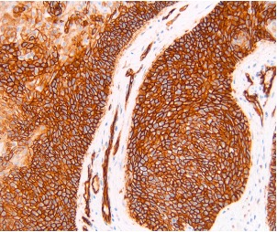
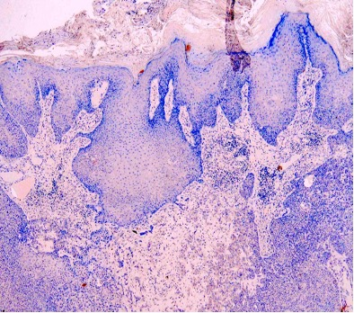
ΑΝΟΣΟΪΣΤΟΧΗΜΕΙΑ - ΔΔ
Διαφορική Διάγνωση
Ανεστραμμένη θυλακιώδης κεράτωση
Βασικοκυτταρικό καρκίνωμα
Ακανθοκυτταρικό καρκίνωμα
Ιογενή κονδυλώματα (μυρμηκίες)
Τριχειλημματικό καρκίνωμα
CD34+
Διάκριση βάσει κυτταρικού πλειομορφισμού σε συνδυασμό με ζωηρή και ανώμαλη μιτωτική δραστηριότητα.
BerEP4-

Slide 8
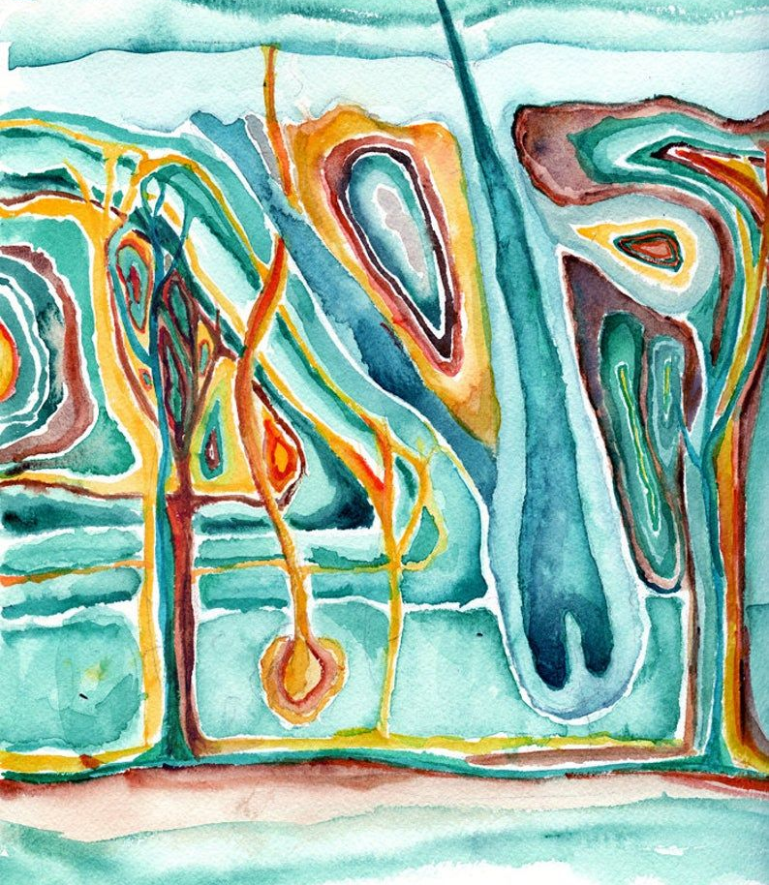
ΕΥΧΑΡΙΣΤΟΥΜΕ ΓΙΑ ΤΗΝ ΠΡΟΣΟΧΗ ΣΑΣ !!!!

